Slide 1
فصل دوم
توصیف منطقه مورد مطالعه
مقدمه
توصیف منطقه
مدل حوزه ای WEPP
روش
نتایج و بحث
نتیجه گیری
6

Slide 2
اقلیم منطقه، مرطوب نیمه گرمسیری است. بارندگی سالیانه 2508 و 2842 در سال های به ترتیب 2003 و 2004 می باشد. تقریبا 87 درصد کل بارندگی طی می تا اکتبر رخ داد. درجه حرارت حداکثر متوسط ماهیانه متغیر از 18.2 در ژانویه تا 32.5 در اگوست و درجه حرارت متوسط حداقل از 3.9 درجه در ژانویه تا 17.8 درجه در ژولای بود. رطوبت نسبی بین 51 و 96 درصد متغیر بود. تعداد ساهات آفتابی 9 تا 11 روز در ماه های خشک و در ماه های موسمی 2 تا 8 روز بود. سرعت متوسط ماهیانه باد در آوریل با بیشترین مقدار 5.62 کیلومتر در ساعت و در اکتبر با متوسط 2.49 کیلومتر در ساعت کم ترین بود. سرعت تبخیر طی مارس تا آوریل در دامنه 7.1 تا 9 میلی متر در سال باقی ماند.مقار متوسط تبخیر طی بقیه دوره سال بین 4.1 و 6.6 میلی متر در روز بود.
مقدمه
توصیف منطقه
مدل حوزه ای WEPP
روش
نتایج و بحث
نتیجه گیری
7

Slide 3
کشاورزی دامنه ای
کشاورزی دامنه ای عمل کشت گونه های زراعی در بترهای مرتفع و بالا آمده در امتداد شیب ها می باشد. به طور کلی گیاهان غده ای نظیر زنجبیل، زرد چوبه و سیب زمینی در تراس ها بعد از کشت برنج کاشته می شوند. این ناحیه به مدت 2 تا 3 سال برای زاداوری پوشش گیاهی و حاصلخیزی خاک آیش گذاشته می شوند. کشاورزی دامنه ای از کشاورزی سوزاندن بقایای گیاهی و میزان دست ورزی پوشش گیاهی متفاوت است. ابتدا کشاورزی دامنه ای متوقف شده و عملیات سوزاندن پوشش گیاهی به طور آهسته انجام می شود در حالی که در کشاورزی سوزاندن، بقایا سریعا سوزانده می شود. دوما دامنه دست ورزی خاک در کشا.رزی دامنه ای نسبت به دشتی بسیار بالاست.
مقدمه
توصیف منطقه
مدل حوزه ای WEPP
روش
نتایج و بحث
نتیجه گیری
8

Slide 4
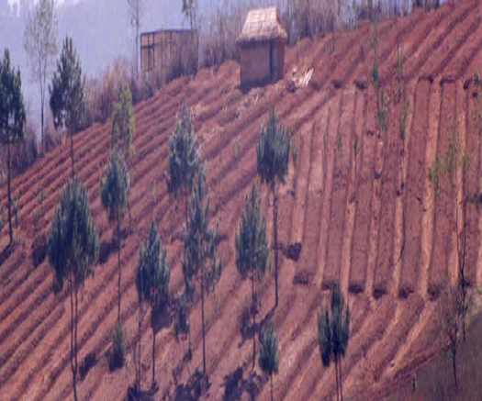
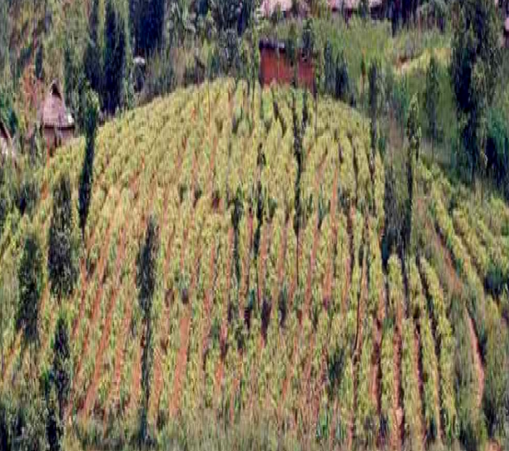
مقدمه
توصیف منطقه
مدل حوزه ای WEPP
روش
نتایج و بحث
شکل 1 – دامنه تازه ساخته شده
شکل 2 - بنس با محصول زنجبیل
نتیجه گیری
9

